Slide 1
«Доступное дополнительное образование для детей»: перспективы развития сферы дополнительного образования детей в Ярославской области
Астафьева Светлана Викторовна,
первый заместитель директора департамента образования Ярославской области

Slide 2
Приоритетный проект
«Доступное дополнительное образование для детей»
ноябрь 2016 года
утверждение приоритетного проекта «Доступное дополнительное образование для детей»
июль 2017 года
утверждение регионального приоритетного проекта «Доступное дополнительное образование для детей»
июль 2017 года
победа в конкурсе Минобрнауки РФ на получение субсидии на реализацию проекта в 2018 году

Slide 3
Региональный приоритетный проект «Доступное дополнительное образования для детей в Ярославской области»
Период реализации проекта
24 июля 2017 г. – 30 ноября 2021 г.
Куратор проекта
Колесов Р.А., заместитель Председателя Правительства области
Исполнители и соисполнители мероприятий проекта
департамент образования ЯО, департамент культуры ЯО, департамент по физической культуре, спорту и молодёжной политике ЯО
органы местного самоуправления, осуществляющие управление в сфере образования
образовательные организации дополнительного образования
ГОАУ ДПО ЯО «Институт развития образования»
Основание для инициации проекта
• приоритетный проект «Доступное дополнительное образование для детей», утверждённый протоколом президиума Совета при Президенте Российской Федерации по стратегическому развитию и приоритетным проектам от 30 ноября 2016 года

Slide 4
Цель регионального приоритетного проекта
обеспечение к 2020 году увеличения числа детей в возрасте от 5 до 18 лет, обучающихся по качественным современным дополнительным общеобразовательным программам, в общей численности детей этого возраста до 70 – 75%
(Указ Президента Российской Федерации
от 07 мая 2012 года № 599 «О мерах по реализации государственной политики в области образования и науки»)

Slide 5
Функциональные направления регионального приоритетного проекта
развитие технической и естественнонаучной направленности дополнительного образования детей
обновление инфраструктуры, оборудования и средств обучения дополнительного образования детей с учётом формирования нового содержания дополнительного образования
развитие региональной системы дополнительного образования детей

Slide 6
Показатели регионального приоритетного проекта и их значения по годам
Показатель | Тип показателя | Базовое значение (2016 г) | Период, год
 |  |  | 2017 | 2018 | 2019 | 2020 | 2021
Охват детей 5-18 лет дополнительным образованием (% и чел.) | основной | 71,9 (114218) | 72,0 (123157) | 72,6 (127818) | 73,6 (132581) | 75 (139451) | 75 (142826)
в т.ч. программами технической и естественно-научной направленности |  | 9,3 (10612) | 10 (12316) | 12 (15338) | 15 (19887) | 18 (25101) | 25 (35706)
Создана современная региональная система дополнительного образования детей (%) | основной | - | 25 | 75,5 | 89 | 97,5 | 100
количество созданных детских технопарков «Кванториум» (ед.) | показатель второго уровня | - | 1 | 1 | 1 | 1 | 1
количество созданных региональных модельных центров (ед.) | показатель второго уровня | - | - | 1 | 1 | 1 | 1
количество созданных муниципальных (опорных) центров дополнительного образования (ед.) | показатель второго уровня | - | - | 10 | 15 | 18 | 20
количество созданных центров по выявлению и поддержке одарённых детей (ед.) | показатель второго уровня | - | - | 1 | 1 | 1 | 1
доля детей , охваченных персонифицированным финансированием ДО (%) | показатель второго уровня | - | - | 25 | 40 | 50 | 50
Вновь оснащены места дополнительного образования детей (ед.) | аналитический | – | – | – | 7422 | 14620 | –
в т.ч. в сельской местности (ед.) | аналитический | – | – | – | 2305 | 4809 | –

Slide 7
Создание эффективной системы взаимодействия в сфере дополнительного образования детей
Базовые организации ДО
Детский технопарк «Кванториум»
Региональный модельный центр дополнительного образования
Муниципальный опорный центр дополнительного образования
Организация дополнительного образования
Муниципальный опорный центр дополнительного образования
Организация дополнительного образования
Организация дополнительного образования
Организация дополнительного образования
Региональные ресурсные центры ДО
Центр выявления и поддержки одарённых детей

Slide 8
Направления деятельности регионального модельного центра в 2018 году
Увеличение охвата детей 5-18 лет дополнительными общеобразовательными программами до 72,6%
Повышение информированности родителей и детей
Повышение доступности ДО
Работа с одарёнными детьми
Модернизация содержания ДО и работа с кадрами
региональный сегмент Единого национального портала ДО
- навигатор по программам ДО
модели обеспечения доступности ДО
сетевое взаимодействие
персонифицированное финансирование
дистанционные курсы
заочные и сезонные школы
система разноуровневых мероприятий
учёт достижений обучающихся и тьюторская поддержка
разработка новых разноуровневых программ
современная система подготовки кадров
ежегодное повышение квалификации

Slide 9
План мероприятий по реализации проекта в 2018 году
Работа с заинтересованными сторонами, привлечение партнеров
Создание регионального модельного цента дополнительного образования детей
март – принятие постановления Правительства области о создании РМЦ
апрель – оснащение РМЦ на базе ГАУ ДПО ЯО «Институт развития образования», утверждение плана работы РМЦ
май – август – выполнение разработок (разноуровневые программы, дистанционные курсы, модели повышения доступности ДО)
сентябрь – декабрь – апробация программ, курсов, моделей
февраль – совещания с ДК ЯО, ДФКСиМП ЯО
март – встречи с представителями негосударственного сектора сфер образования, физической культуры и спорта, совещание с руководителями муниципальных органов управления образованием

Slide 10
План мероприятий по реализации проекта в 2018 году
Проведение инвентаризации материально-технических, инфраструктурных и кадровых ресурсов
Создание муниципальных опорных центров дополнительного образования
март – апрель – подготовка к инвентаризации (заполнение опросных форм)
май – проведение инвентаризации:
государственные и муниципальные организации, осуществляющие образовательную деятельность кроме дошкольных) – 100 %
частные организации, осуществляющие образовательную деятельность – 80%
организации спорта, культуры, научные – 80%
организации реального сектора экономики – по заявлению
июнь – август – разработка программ в сетевой форме с учетом данных инвентаризации
сентябрь – декабрь – апробация программ в сетевой форме
май – проведение конкурсного отбора (10 муниципалитетов получат средства на оснащение опорных центров)
май – июль – наполнение регионального навигатора по дополнительным общеобразовательным программам
июнь – август –
внедрение модели персонифицированного финансирования в 10 пилотных муниципалитетах

Slide 11
Результаты реализации регионального приоритетного проекта в 2018 году
1
3
6
24
10
15
разработаны и внедрены 3 модели обеспечения доступности ДО
разработаны и внедрены 6 моделей сетевого взаимодействия с разными типами образовательных организаций
созданы 10 муниципальных опорных центров дополнительного образования
в 10 муниципальных образованиях области внедрён механизм персонифицированного финансирования дополнительного образования
разработаны и внедрены 15 разноуровневых программ дополнительного образования
разработаны и внедрены 24 дистанционных курса по дополнительным общеобразовательным программам
создан региональный модельный центр дополнительного образования детей
создан центр выявления и поддержки одарённых детей
функционирует детский технопарк «Кванториум»
создан навигатор по дополнительным общеобразовательным программам

Slide 12
Спасибо за внимание!

Slide 13
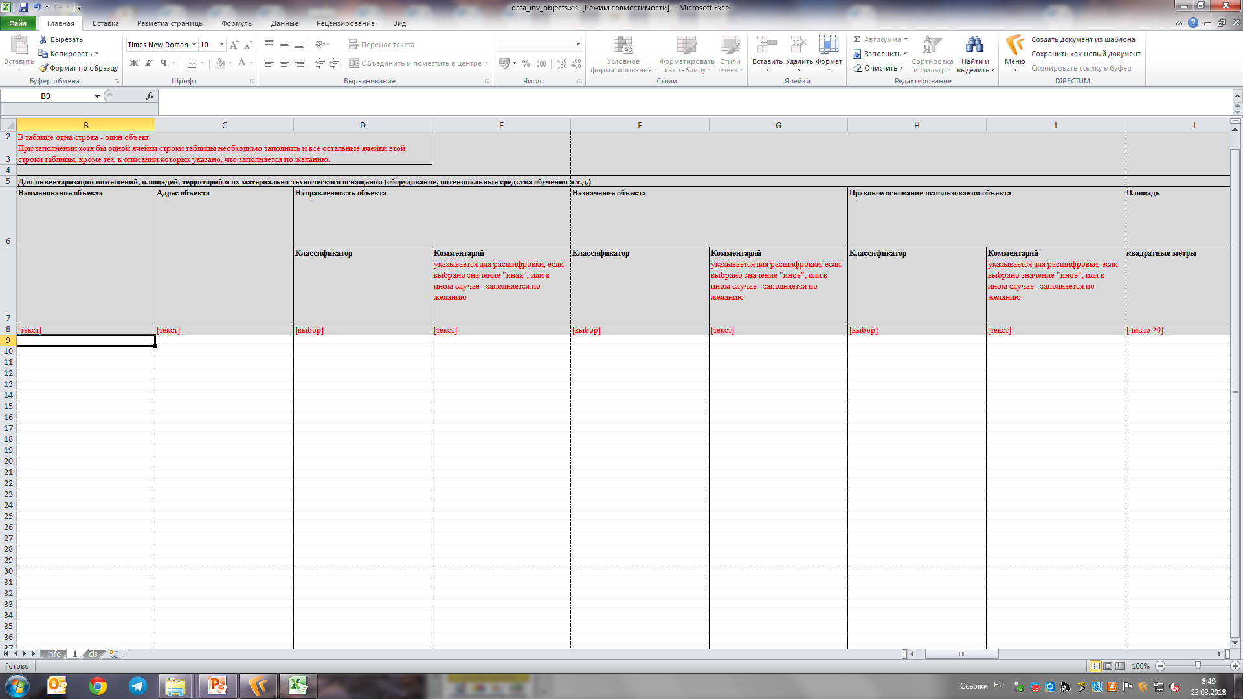
Объекты инфраструктуры

Slide 14
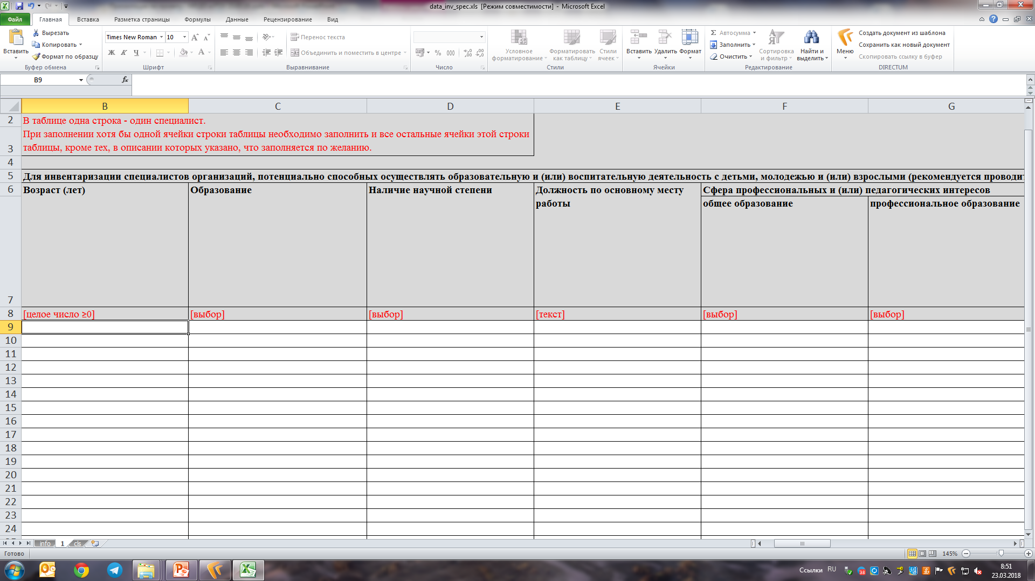
Специалисты

